Slide 1


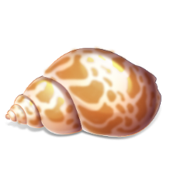
Цвет морской волны

Slide 2
Цвет морской волны (циан) — это сине-зелёный цвет, находящийся в цветовом диапазоне между зелёным и синим цветами. Циановый цвет очень близок к голубому, и его иногда условно называют голубым.

Slide 3
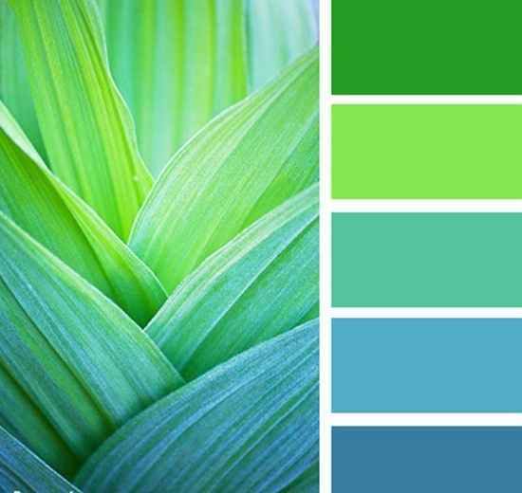
Он превосходно сочетается с желтым, коралловым, коричневым, светло-зеленым, а также с другими голубыми и синими цветами и оттенками.

Slide 4
Символика цвета морской волны
Сине -зеленый цвет является индикатором нервной системы. У тех, кому он нравится, нервы напряжены, кому он нравится больше всего - перенапряжены, кто отвергает его как ядовитый - имеет уже истощенную нервную систему.

Slide 5
Не случайно также то, что на языке цветов сине -зеленый означает лед, холодность, глубину, давление, напряжение, престиж, тщеславие.

Slide 6
Воздействие на человека
Как цвет внутреннего напряжения, цвет морской волны выражает основной психоаналитический принцип «Я». То есть скрыто -энергичное отношение человека к самому себе. Действительно, он укрепляет волевые устремления и честолюбивые помыслы в самоутверждении.

Slide 7
Предпочтение сине -зеленого, как правило, означает честолюбие и переоценку собственных сил, притязания на собственную значимость и самовозвеличивание. Сине -зеленый - это и жажда власти, и нежелание каких -либо внешних перемен. И убежденность в собственной полноценности, и недооценка жизненных сложностей, и многое другое.

Slide 8

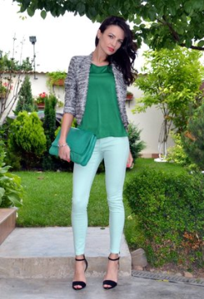
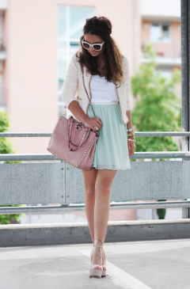
Цвет морской волны в одежде
Этот цвет поможет внести в образ женщины свежесть, яркость, романтичность и сочность.

Slide 9

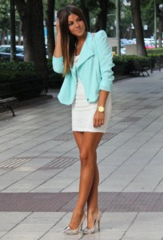
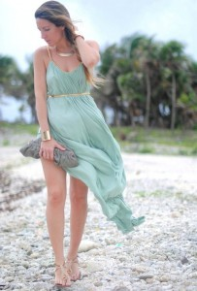
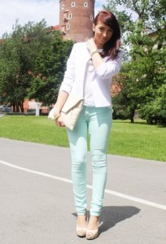
Невероятно гармонично будет смотреться сочетание цвета морской волны с теплыми оттенками бронзы и золота.

Slide 10
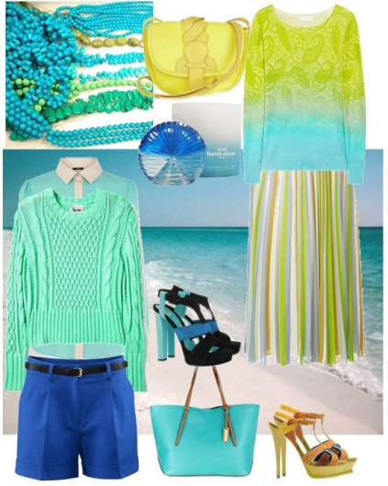
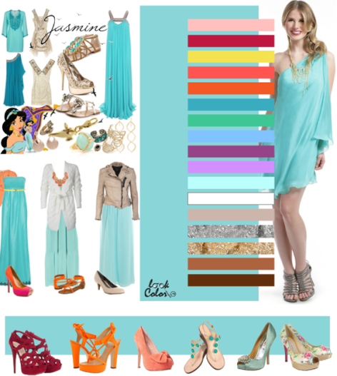

Slide 11
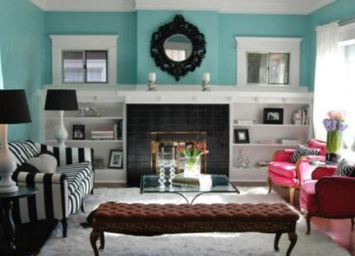

Цвет морской волны в интерьере
В интерьере, выполненном в классическом стиле, этот цвет будет особенно изысканно смотреться в сочетании с золотым, а также коричневым или бежевым оттенками.

Slide 12
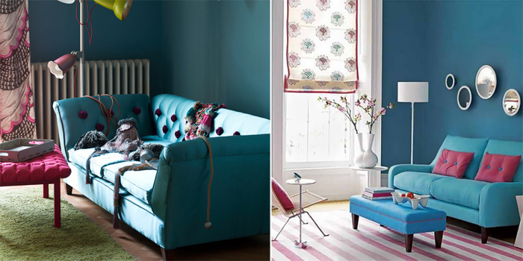
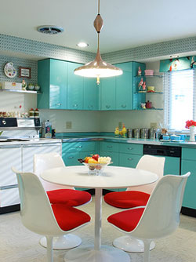
Цвет морской волны прекрасно сочетается с насыщенными оттенками красного, фиолетового или оранжевого. Одним из последних трендов выделяют применение этого цвета с коралловым и приглушенно-коричневым.

